Slide 1
건축설계 중간평가
Studio A 2022103900 김상윤

Slide 2
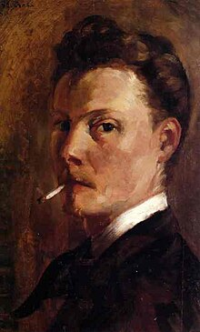
Henri-Edmond Cross
본명 : Henri Edmond Delacroix
출생 : 프랑스
활동시기 : 19세기 후반
생애 : 1856 - 1910
· 사실주의
· 신인상주의
· 점묘화

Slide 3
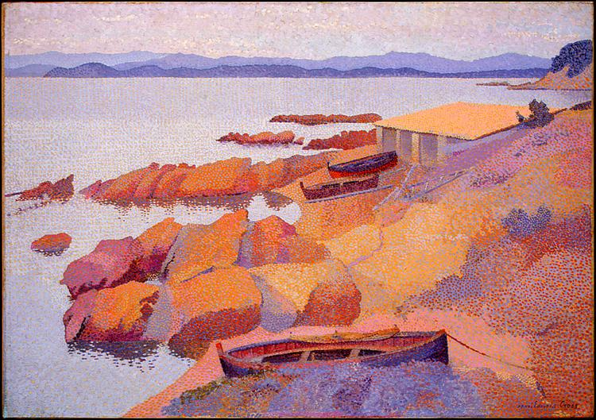
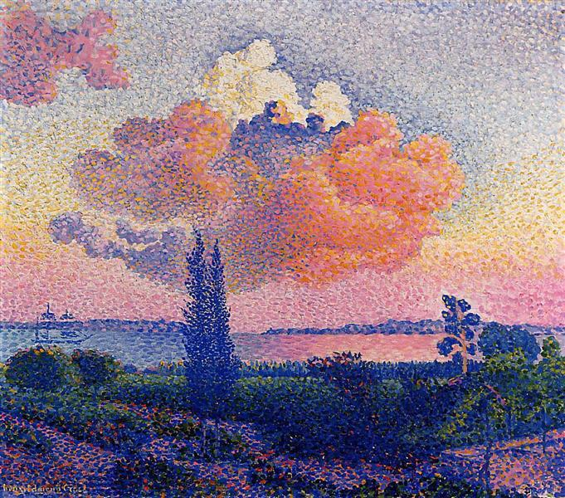
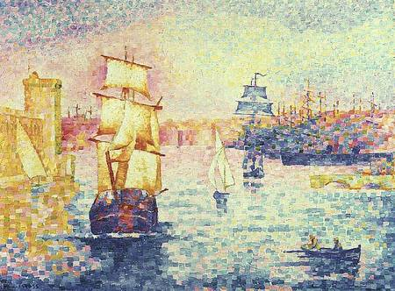
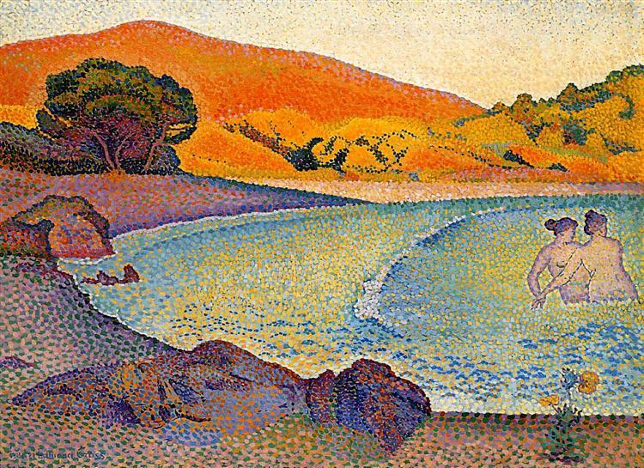
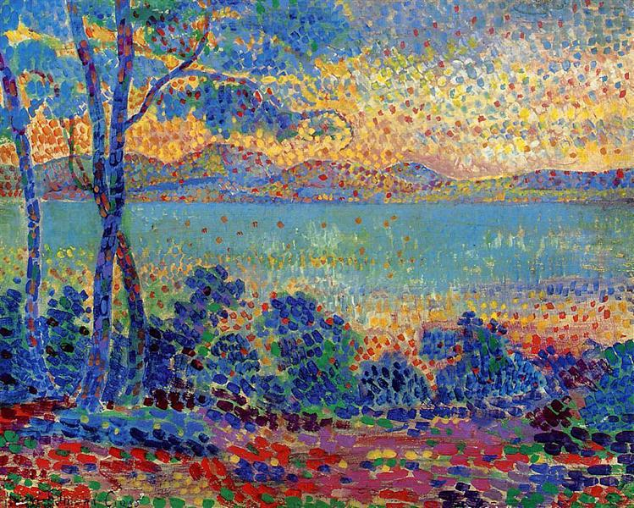
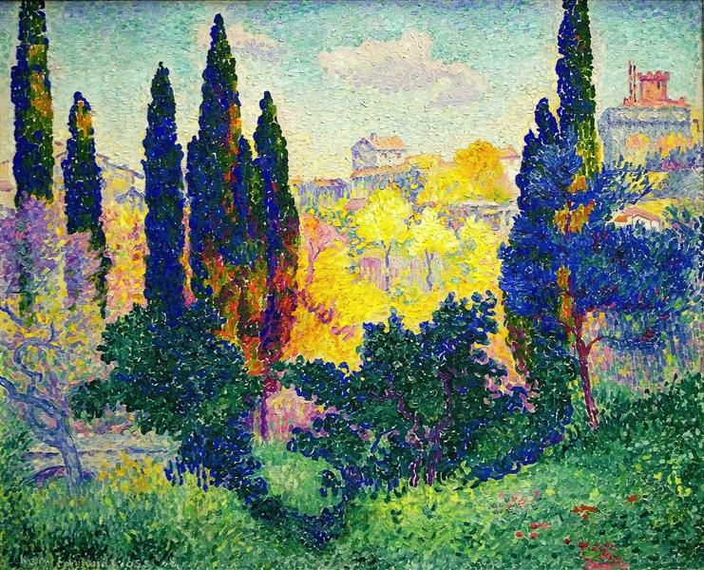
Coast Near Antibes (1891)
The Pink Cloud (1896-1898)
The Port of Marseilles (1909)
Bathers (1892-1895)
Provence Landscape (1900)
The Cypresses at Cagnes (1908)

Slide 4
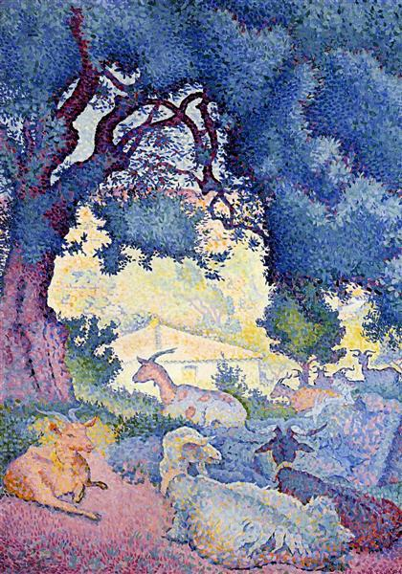
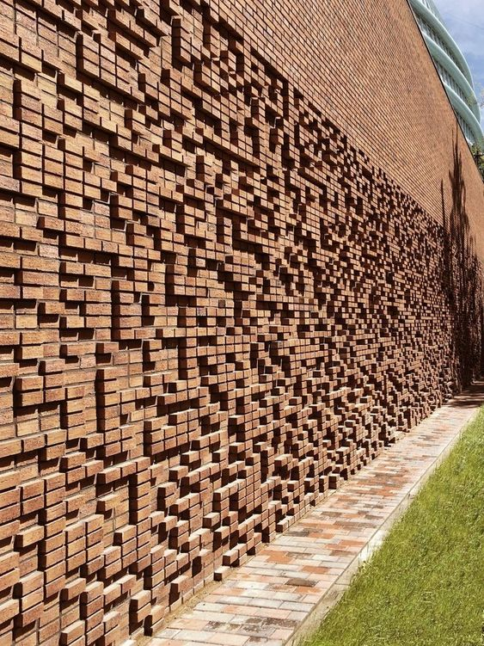
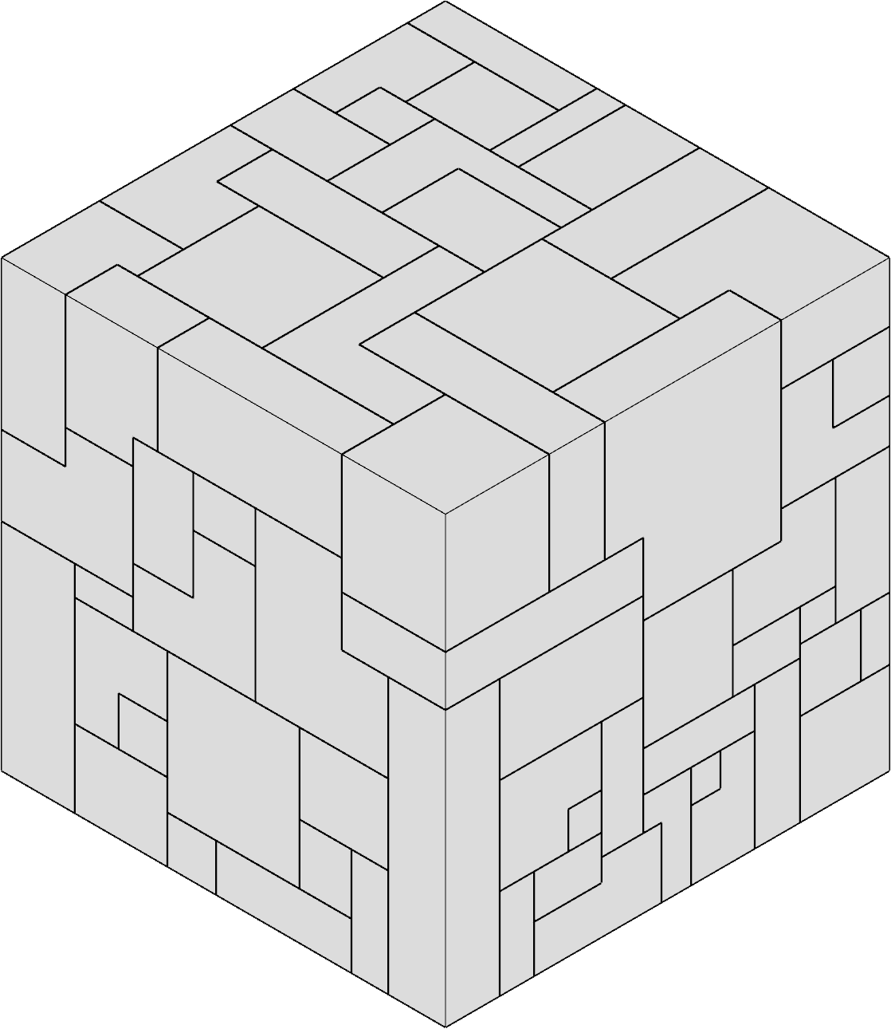
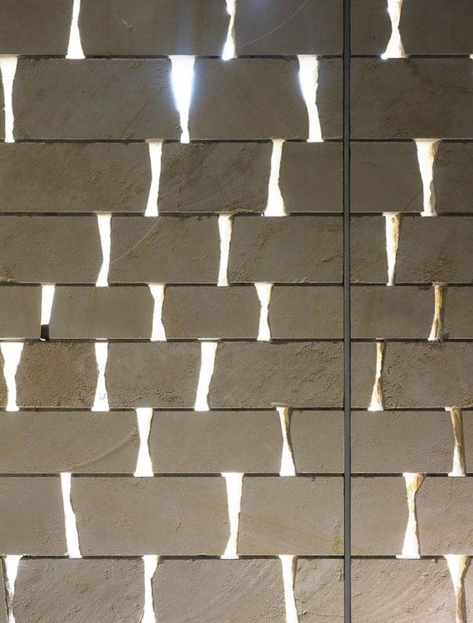
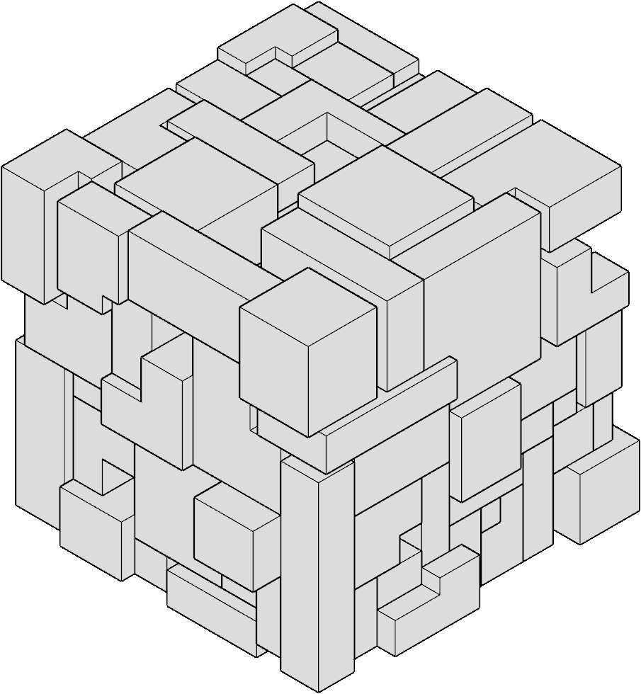
점묘화
픽셀 / 틈
조각내기 / 밀기

Slide 5

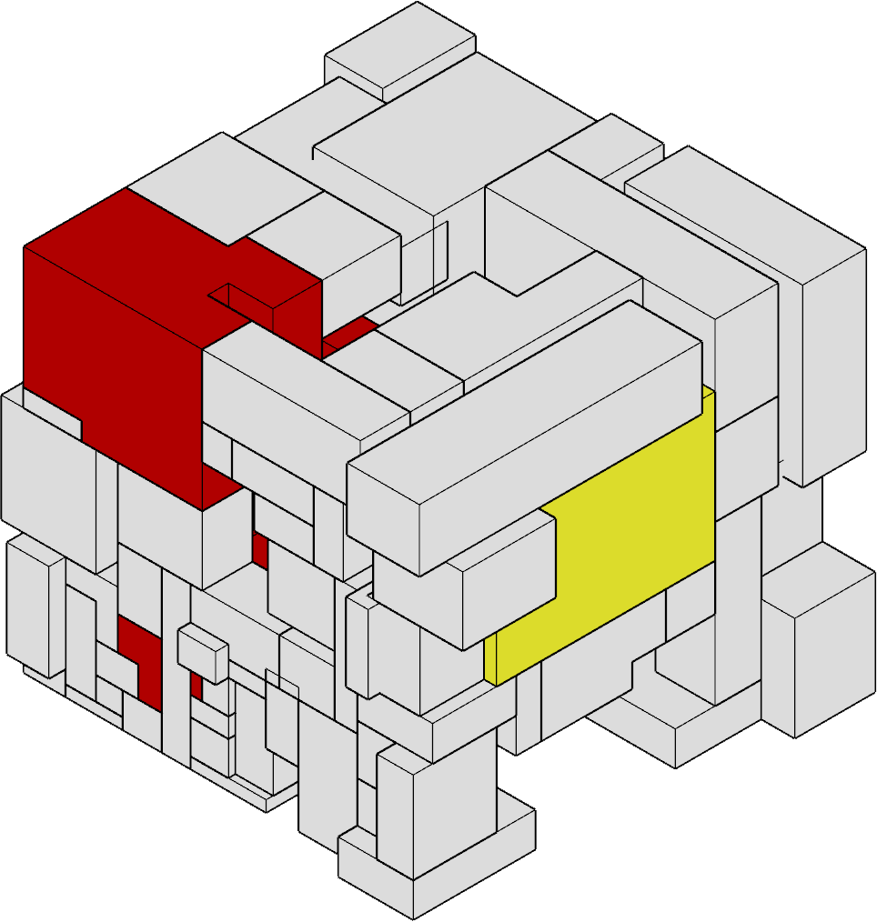

Slide 7
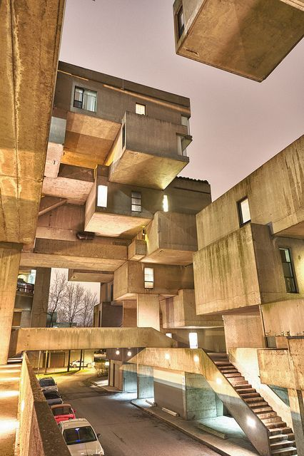
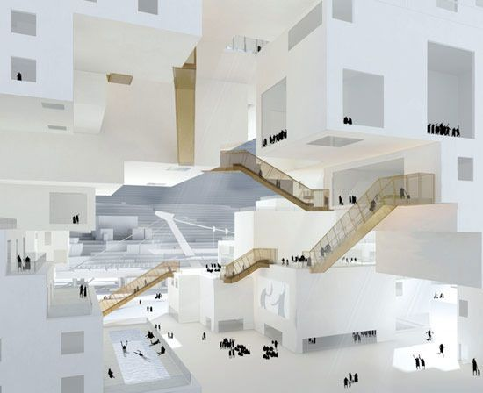

Slide 8
미술가 설명 (인적사항, 작품)
작품에서 컨셉 추출
컨셉 발전
컨셉의 공간화
공간의 설명
도면과 렌더

